Slide 1
Modúl Foghlama 1:
Cé Mise?

Slide 2
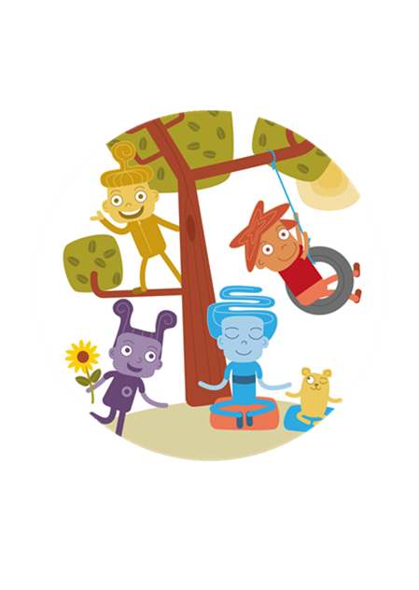
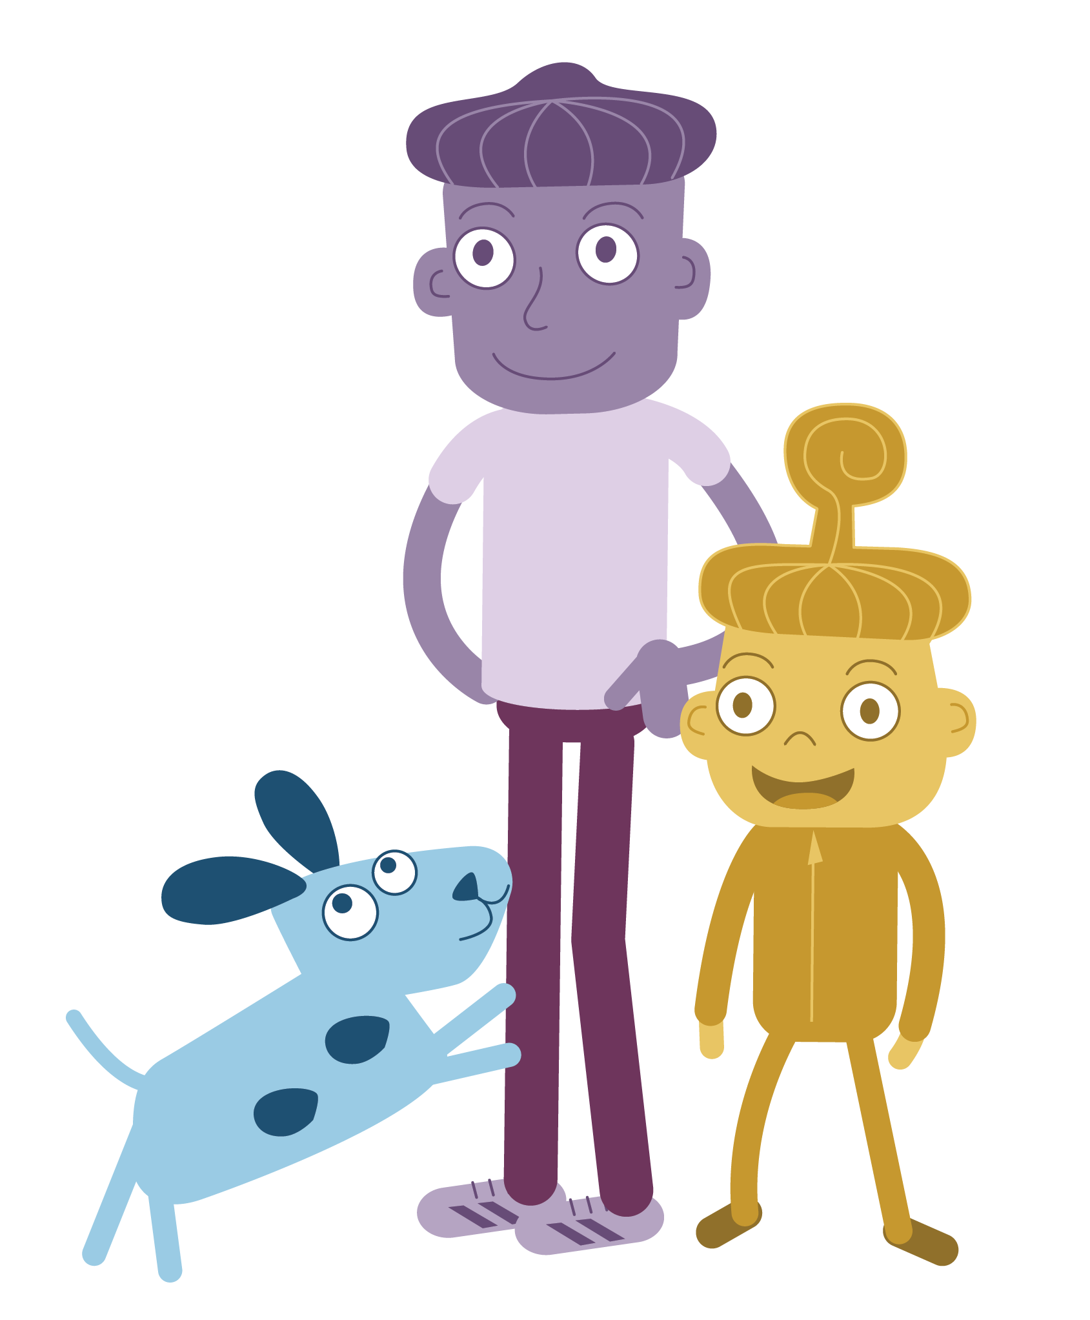
Teaghlach Apa
Cairde Apa
Apa

Slide 3
1. a bheith ag éisteacht
le ceol
2. a bheith ag féachaint ar scannáin leis an teaghlach
3. a bheith ag léim ar an trampailín
1. scrúduithe ar an litriú
2. a bheith ag troid le cairde
3. stoirmeacha toirní
Is maith le hApa ...
Ní maith le hApa ...

Slide 4
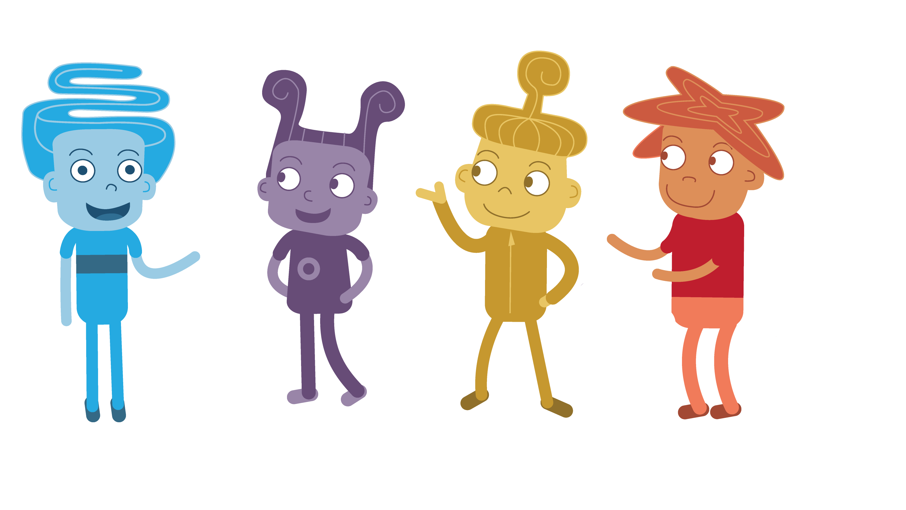
Obaí
Pip
Lán

Slide 5
Cad atá speisialta FÚT?

